Slide 1
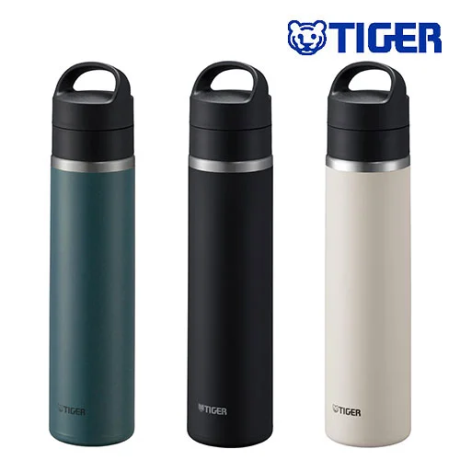
【提案書】
タイガー 真空断熱炭酸ボトル 600ml
特徴
600mlサイズの高性能ボトルです。タイガー独自の技術で炭酸飲料を入れることができる上、さらに寒い冬はホットドリンクを入れられる真空断熱タイプ！ハンドル付きも携帯に便利です。
納期
納期スペース
仕様
カラー展開：全3色
素材：本体：ステンレス鋼、中栓：ポリプロピレン、パッキン：シリコーンゴム
サイズ：W66×D66×H285mm
容量：600ml
重量：約240g
機能：保温保冷・炭酸可
備考：保温効力：71℃以上（6時間）/保冷効力：7℃以下（6時間）
お見積
お見積りスペース

